Slide 1


UBND QUẬN LONG BIÊN
TRƯỜNG MẦM NON SƠN CA
LĨNH VỰC PHÁT TRIỂN THẨM MỸ
BÀI GIẢNG ĐIỆN TỬ
DẠY HÁT: MÙA HÈ ĐẾN – TC: TAI AI TINH
Lứa tuổi: 4-5 tuổi
Năm học: 2023 - 2024

Slide 2

MỤC ĐÍCH – YÊU CẦU
1. Kiến thức:
- Trẻ biết tên bài hát, tên tác giả và nội dung bài hát: “Mùa hè đến”.
- Trẻ biết cách chơi trò chơi “Tai ai tinh”.
2. Kĩ năng:
- Trẻ thuộc lời bài hát, hát rõ lời, đúng giai điệu bài hát “Mùa hè đến”.
- Trẻ thực hiện chơi đúng luật và cách chơi trò chơi “Tai ai tinh”.
- Phát triển tai nghe nhạc và khả năng cảm nhận, biểu lộ cảm xúc với âm nhạc cho trẻ.
3. Thái độ:
- Trẻ biết giữ gìn sức khỏe khi mùa hè đến.
- Trẻ hứng thú tham gia vào các hoạt động.

Slide 3
CHUẨN BỊ
* Đồ dùng của cô:
- Nhạc bài hát: “Mùa hè đến”
- Máy tính. Loa vi tính.
- PP trò chơi âm nhạc.

Slide 4

Câu đố câu đố:
Mùa gì nóng bức
Trời nắng chang chang
Đi học, đi làm
Phải mang nón, mũ?

Slide 5


Slide 6
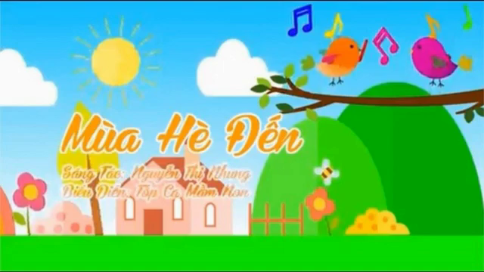

Slide 7

Các con vừa được nghe bài hát gì?
Bài hát do ai sáng tác?

Slide 9

Khi nghe bài hát “Mùa hè đến” các con thấy
giai điệu bài hát như thế nào?

Slide 10

Bài hát nói về điều gì?

Slide 11


Slide 12

Các con ạ! Thời tiết rất nóng bức vì vậy các con phải biết giữ gìn sức khỏe khi mùa hè đến. Các con hãy mặc những bộ trang phục thật gọn gàng, thoáng mát. Và nhớ khi đi ra ngoài trời nắng phải đội mũ vào nhé.

Slide 13
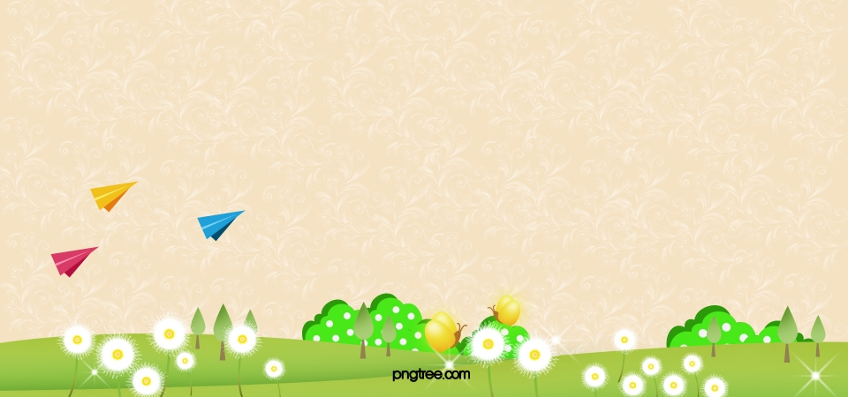
Vừa rồi các con đã được hát bài hát “Mùa hè đến” sáng tác Nguyễn Thị Nhung rất là hay.
Để tiết học vui hơn, cô tặng chúng mình một trò chơi có tên “Tai ai tinh” nhé.

Slide 14

TRÒ CHƠI: TAI AI TINH
Cách chơi: Cô sẽ sử dụng các dụng cụ âm nhạc và tạo lên thành tiếng. Nhiệm vụ của chúng mình là lắng nghe và đoán xem đó là tiếng của dụng cụ âm nhạc nào.

Slide 15


Slide 16
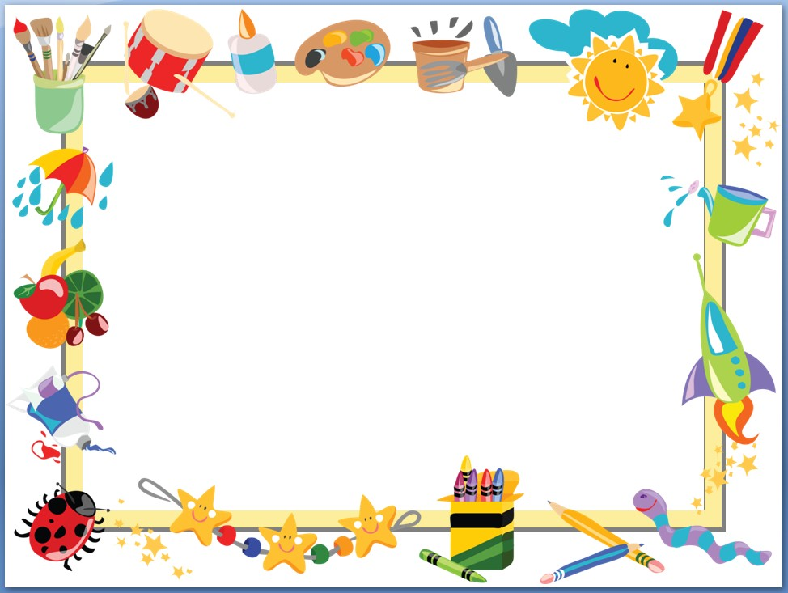
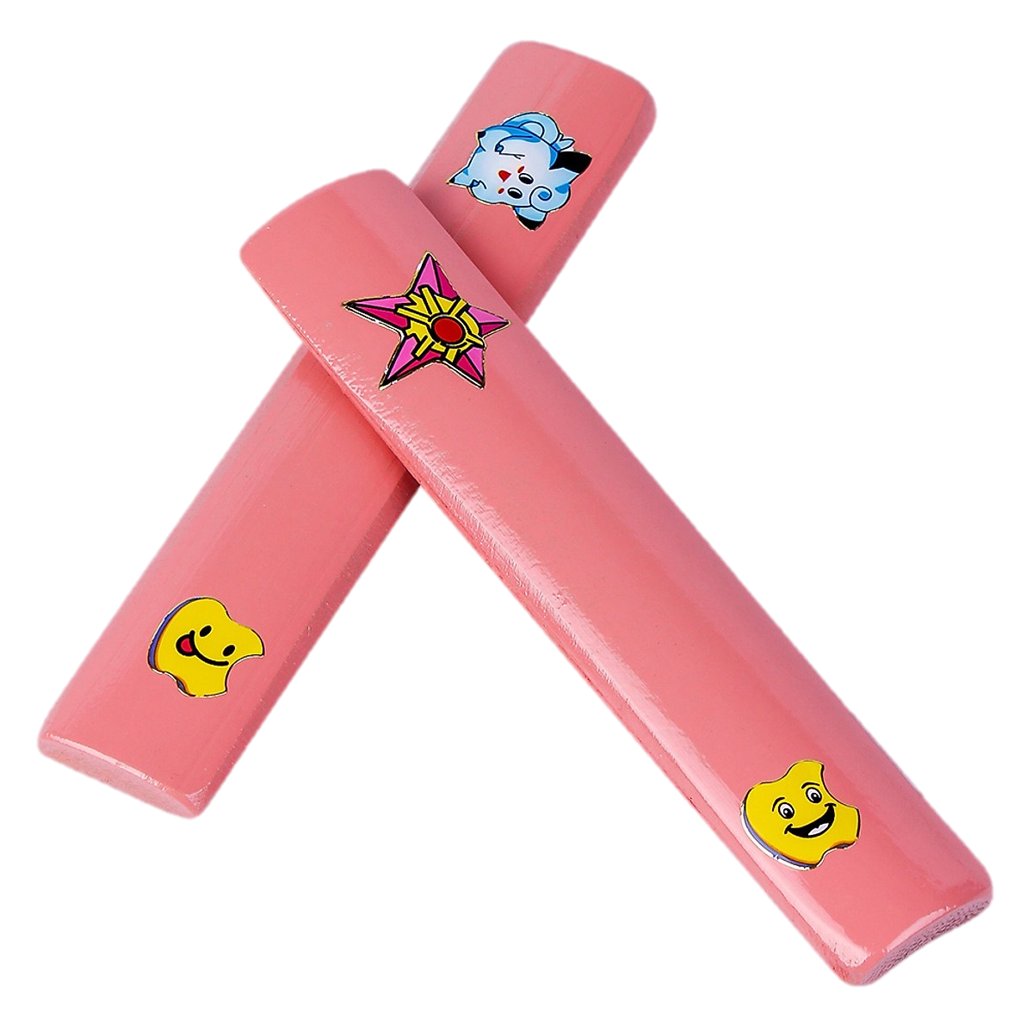
Phách tre

Slide 18
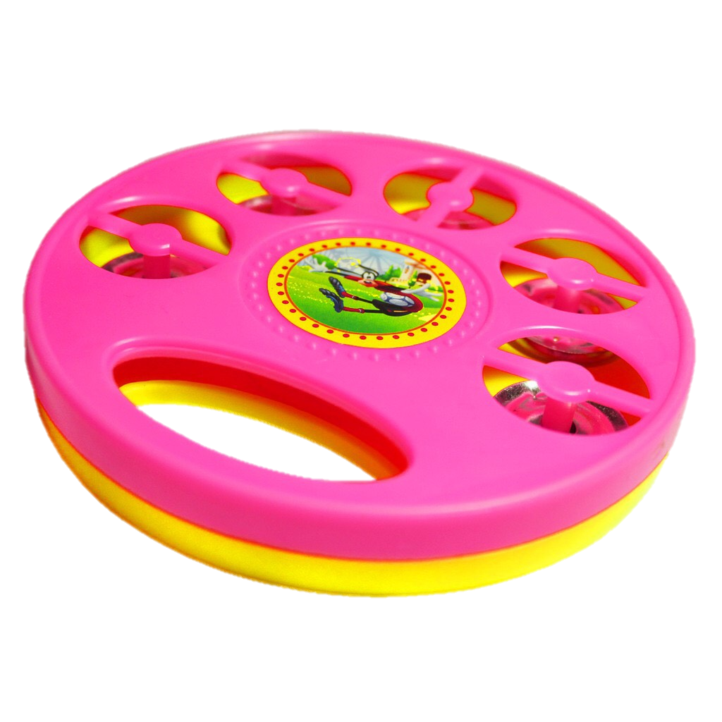
Sắc xô

Slide 20
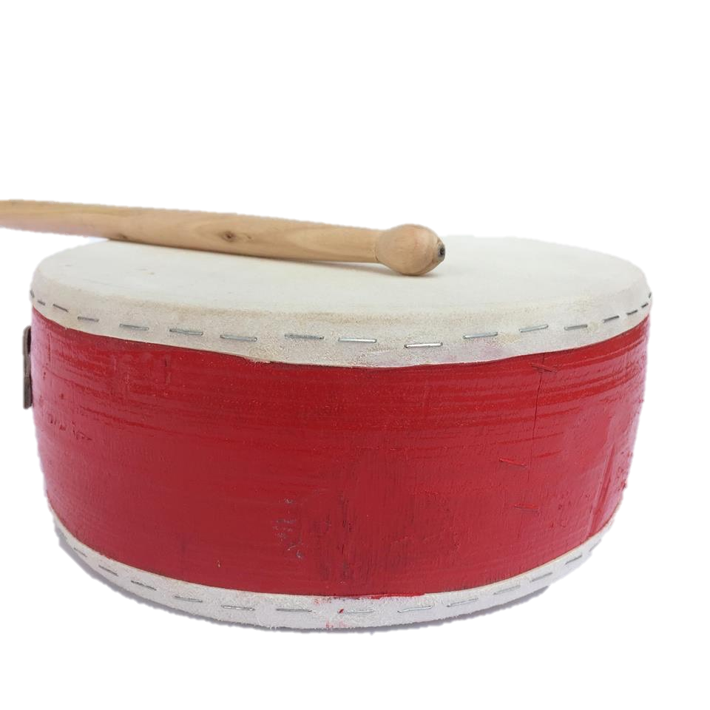
Trống con

Slide 22
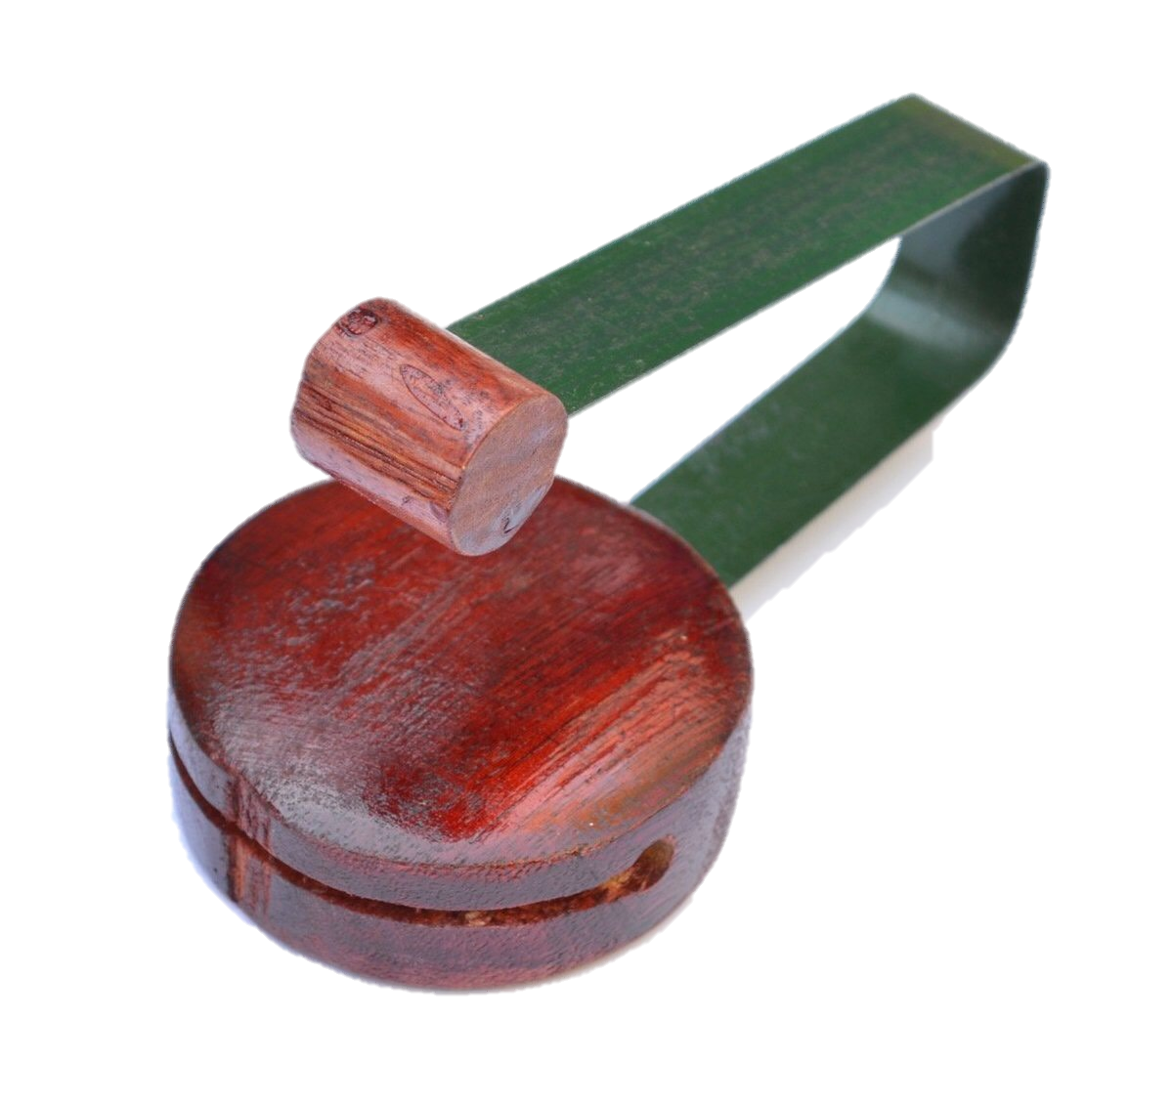
Song loan

Slide 23

XIN CHÀO TẤT CẢ CÁC CON
HẸN GẶP CÁC CON VÀO BUỔI HỌC SAU NHÉ!

